Slide 1
益阳市一中教职员工大会
2021年10月

Slide 2
益阳市一中创建全国文明城市迎检工作调度会
2021年10月

Slide 3
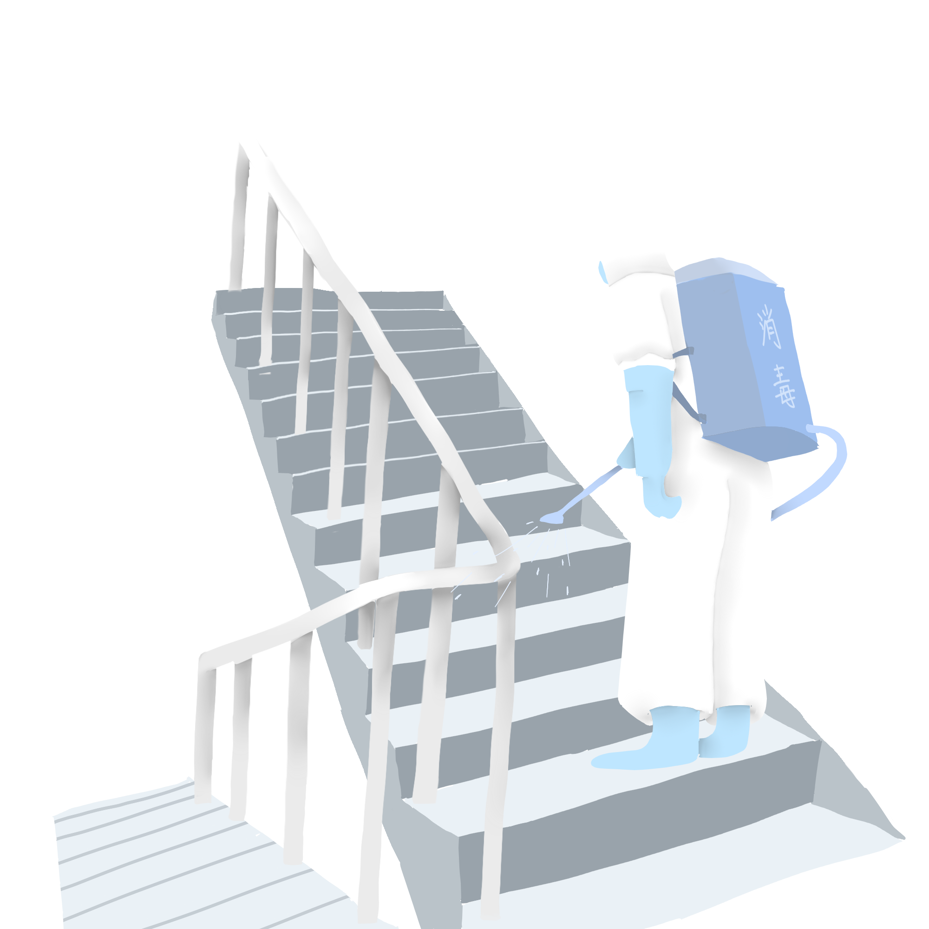
益阳市一中疫情防控
工作调度会
2021年10月

Slide 4
益阳市一中教职员工大会
2021年10月

Slide 5
益阳市一中师德师风学习大会
2021年10月

Slide 6
益阳市一中传达学习中国共产党
益阳市第七次代表大会的精神
2021年10月

Slide 7
益阳市一中传达学习全市教育评价改革、
双减、规范民办义务教育发展、心理健康
教育工作推进会精神
2021年10月

